Slide 1
Классный час «Преступление и подросток»
МБОУСОШ №61 г.Тулы
Классный руководитель 5 А класса
Аксёнова А.С.
г. Тула

Slide 2
Цель: Профилактика преступлений и правонарушений среди несовершеннолетних, воспитание правового сознания учащихся

Slide 3
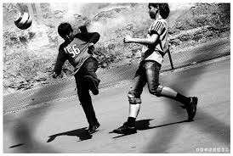
№1. Коля и Вася играли во дворе в мяч. Они разбили мячом окно в доме соседа. Какое правонарушение совершили подростки?
гражданско – правовое

Slide 4
№2. Женю задержали на улице в 23 часа 40 минут без сопровождения взрослых. Какое наказание грозит ему?
административная ответственность

Slide 5
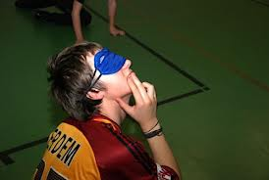
Уголовное
уголовная ответственность
наступает с 14 лет.
№3. Учащиеся 7б класса перед уроком физкультуры находились в раздевалке. После звонка все ушли в спортивный зал, а Рома задержался и похитил мобильный телефон у своего одноклассника. Какое преступление совершил Рома? С какого возраста наступает ответственность за это правонарушение?

Slide 6
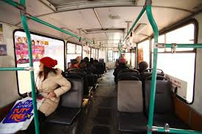
административная ответственность
привлекаются с 16 лет
Наказание: штраф, предупреждение, исправительные работы.
№4. Подростки ехали в трамвае смеялись, нецензурно выражались, агрессивно реагировали на замечания окружающих.
Какое правонарушение совершили подростки? С какого возраста наступает ответственность за это правонарушение? Какое наказание последует?

Slide 7
Ребята, рассмотрите различные ситуации. Определите виды юридической ответственности. Установите соответствие.
Виды ответственности:
А- административная ответственность.
Г – гражданско – правовая.
У- уголовная.
Д - дисциплинарная

Slide 8
(Г)
Порвал учебник одноклассника
Появление подростка на улице в нетрезвом виде
Избил одноклассника
Совершил кражу мобильного телефона
Совершил прогул в школе
Переходил дорогу в неположенном месте
Разбил мячом окно
Нецензурно выражался в общественном месте
(А)
(У)
(У)
(Д)
(А)
(Г)
(А)

Slide 9
Источники:
1. http://dfiles.ru/files/o95jowhit
2. http://www.klassnye-chasy.ru/klassnyy-chas-my-i-zakon

